Slide 1
JS收官
主讲老师：陈思彤

Slide 2
浏览器的基本组成

Slide 3
浏览器基本组成
1. 用户界面
2. 浏览器引擎
3. 渲染引擎
4. 网络
5. UI后端
6. Js引擎
7. 数据存储

Slide 4
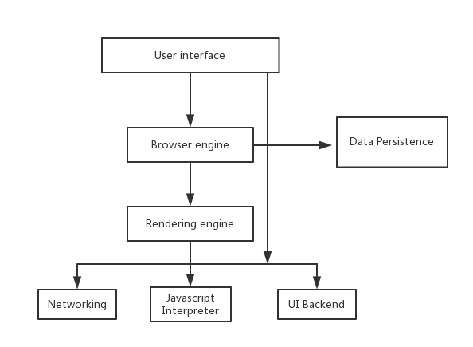
浏览器基本组成

Slide 5
02
渲染引擎-渲染模式

Slide 6
什么是渲染？ 渲染引擎，渲染过程
渲染: 在电脑绘图中是指用软件从模型生成图像的过程。
渲染引擎: 其职责就是渲染，即在浏览器窗口中显示所请求的内容。
过程：解析html从而构建DOM树->CSS Rule 树->构建Render树->布局Render树->绘制Render树

Slide 7
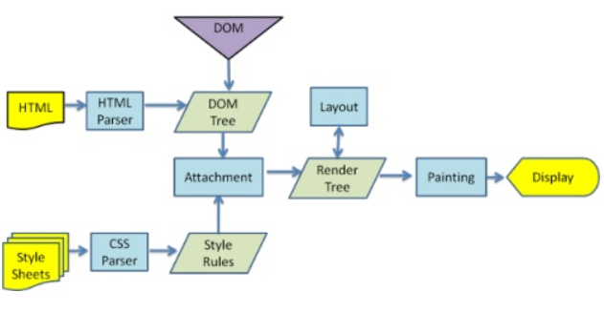
过程图：

Slide 8
渲染模式的历史意义
在多年以前（IE6诞生以前），各浏览器都处于各自比较封闭的发展中（基本没有兼容性可谈）。
随着WEB的发展，兼容性问题的解决越来越显得迫切，随即，各浏览器厂商发布了按照标准模式（遵循各厂商制定的统一标准）工作的浏览器，比如IE6就是其中之一。
但是考虑到以前建设的网站并不支持标准模式，所以各浏览器在加入标准模式的同时也保留了混杂模式（即以前那种未按照统一标准工作的模式，也叫怪异模式）。

Slide 9
渲染模式如何控制
三种标准模式的写法：
1.<!DOCTYPE html>
2.<!DOCTYPE HTML PUBLIC "-//W3C//DTD HTML 4.01//EN" "http://www.w3.org/TR/html4/strict.dtd">
3.<!DOCTYPE html PUBLIC "-//W3C//DTD XHTML 1.0 Strict//EN" "http://www.w3.org/TR/xhtml1/DTD/xhtml1-strict.dtd">

Slide 10
03
Label标签

Slide 11
04
属性和特性

Slide 12
详解
图片预加载和懒加载

Slide 13
详解
Math.random() 应用

Slide 14
详解
文档碎片-虚拟DOM

Slide 15
详解
断点调试

Slide 16
详解
封装byClassName

